Slide 1
Муниципальное автономное дошкольное образовательное учреждение центр развития ребенка – детский сад № 18 города Кропоткин муниципального образования Кавказский район
Отчёт из опыта работы по теме: «Расширение глагольной лексики детей младшего дошкольного возраста».
Вторая младшая группа «Мотылёк»
Воспитатель Василенко Н.А.
Январь 2014 год

Slide 2
Задачи:
1.Расширение глагольной лексики детей младшего дошкольного возраста.
2. Накопление и обогащение словаря на основе расширения знаний и представлений из окружающей ребенка жизни; активизация глаголов.
3. Учить образовывать форму повелительного наклонения глаголов (поскачи, поезжай).
4. Обогащать речь детей глаголами.

Slide 3
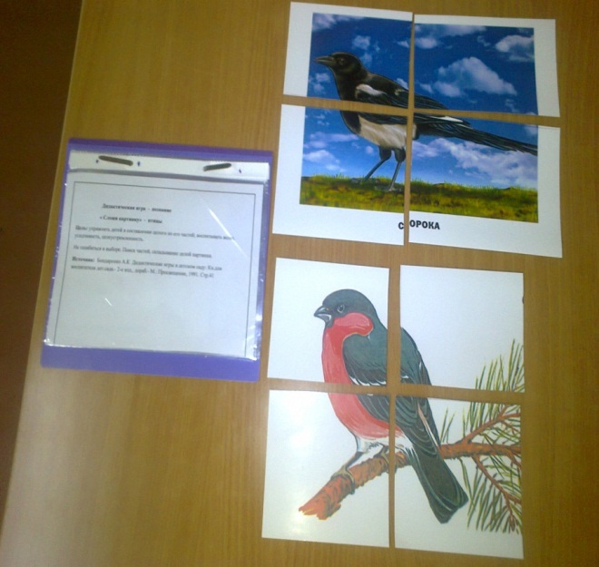
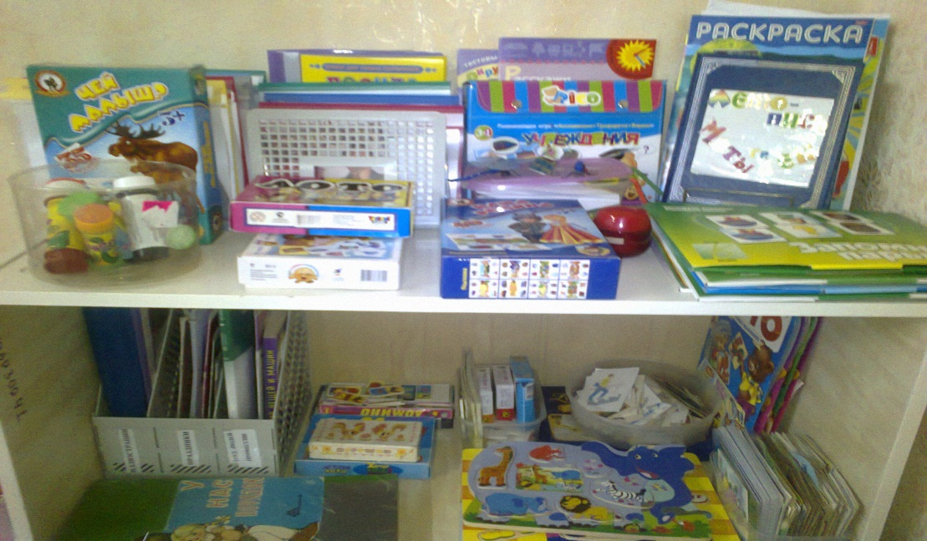
Развивающая среда в группе для развития коммуникативных навыков младших дошкольников

Slide 4
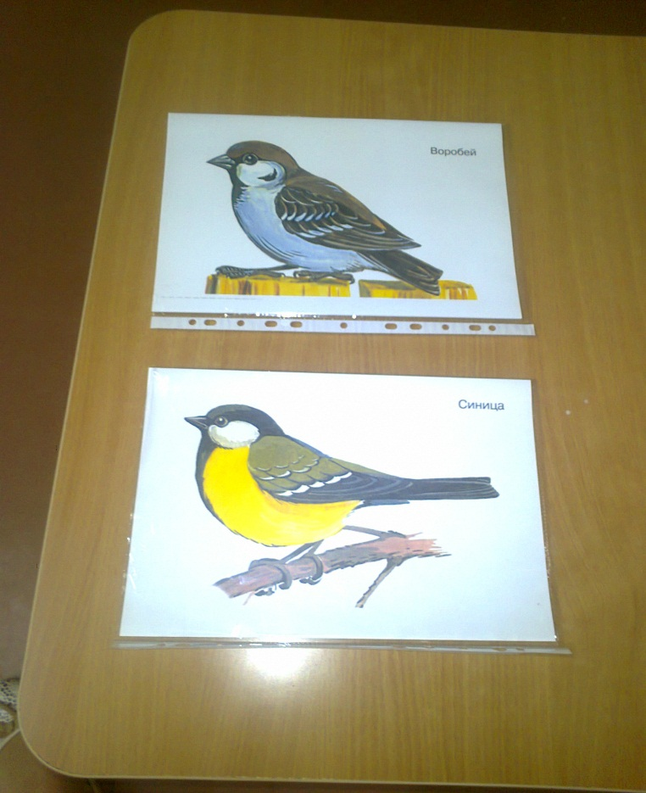
Демонстрационный материал
Схема «Строение птиц»
Демонстрационный материал «Зимующие птицы»

Slide 5
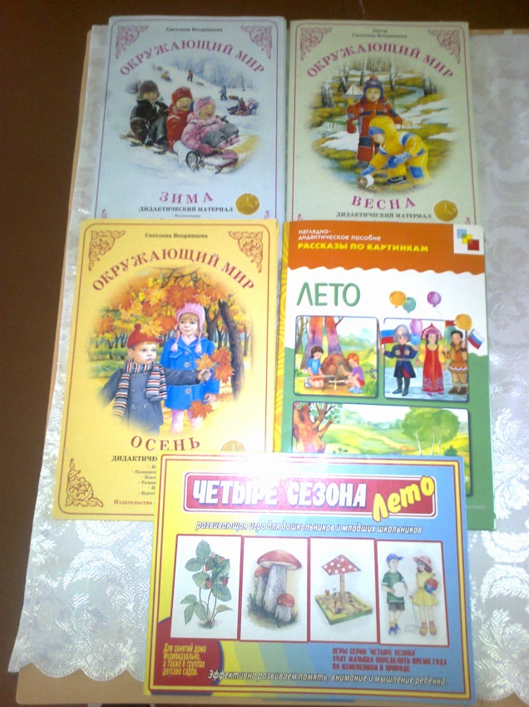
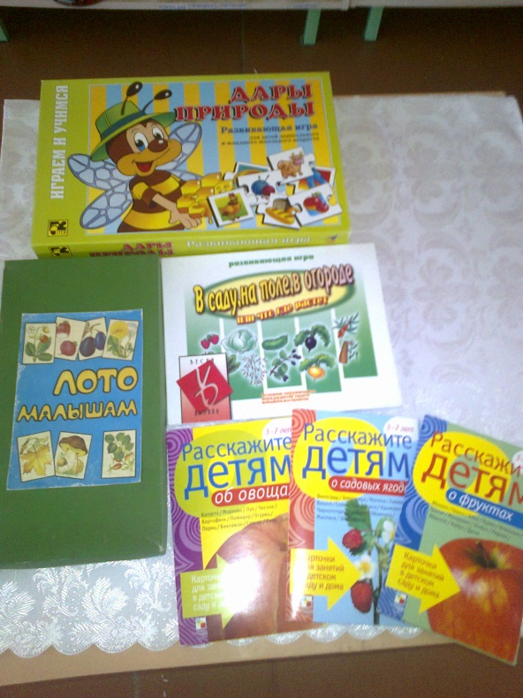
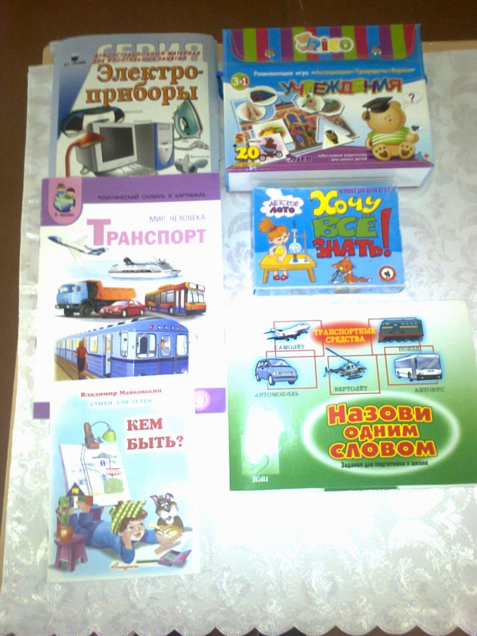

Slide 6
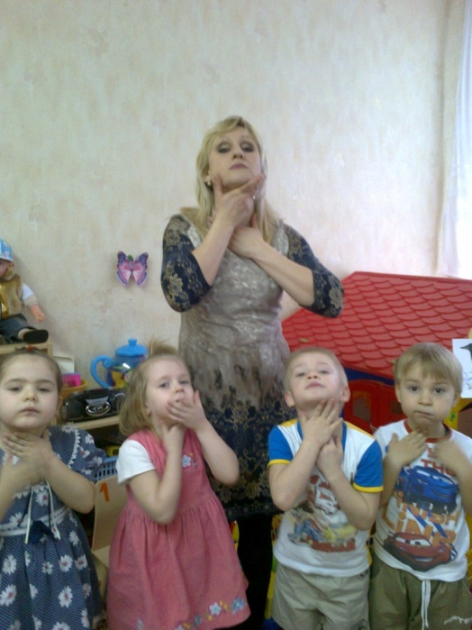
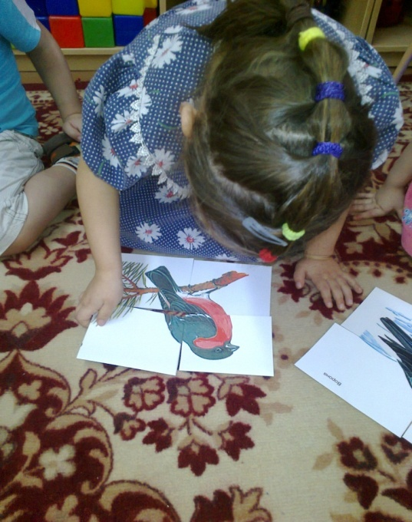
Методы и приемы
Непосредственно образовательная деятельность: проводится 1 раз в неделю по методике О.С. Ушаковой и В.Н. Волчковой, Н.В. Степановой
Совместная деятельность педагога с детьми;
Игры, режимные моменты, труд, исследовательская деятельность,…..
Самостоятельная деятельность детей

Slide 7
Работа с родителями
Родительские собрания
Консультации, беседы
Памятки, буклеты
Информация в родительском уголке

Slide 8
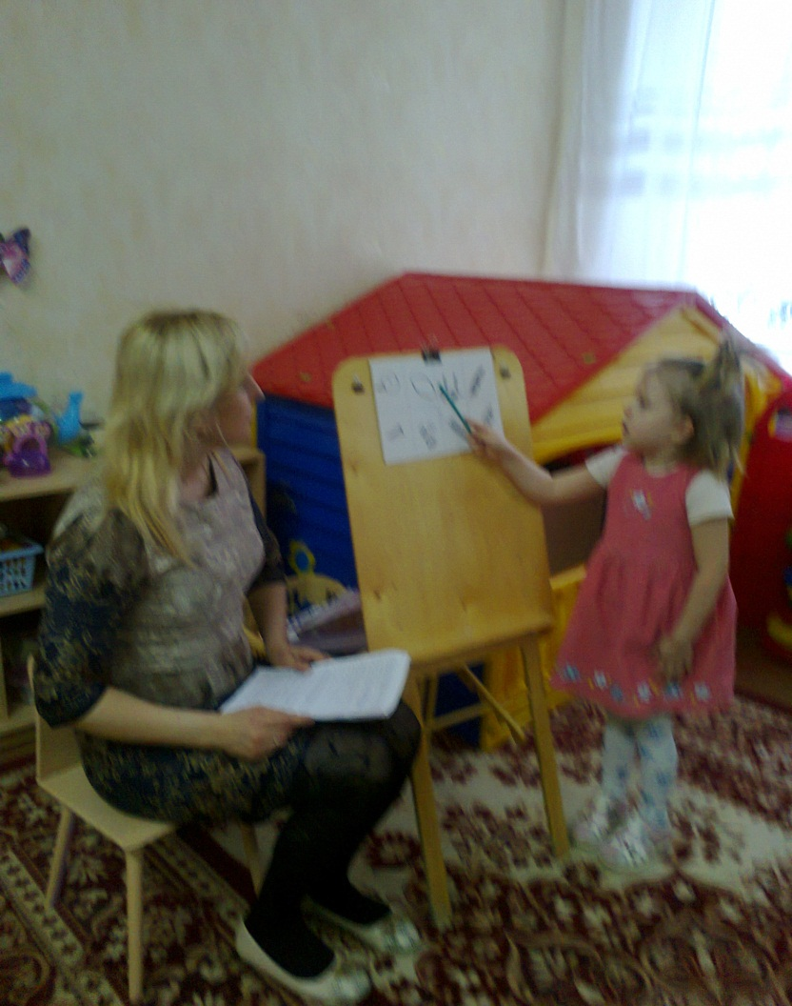
НОД по теме: «Зимующие птицы»

Slide 9
Результативность
Знают: предметы, объекты, их свойства, качества, действия с ними.
Умеют: отвечать на вопросы воспитателя.
Владеют: выполняют простые словесные поручения.
Используют: свои знания в повседневной жизни

Slide 10
СПАСИБО ЗА ВНИМАНИЕ!

